Slide 1
Φυσικοθεραπεία σε ειδικές πληθυσμιακές μονάδες
Ανοικτά Ακαδημαϊκά Μαθήματα στο ΤΕΙ Αθήνας
Ενότητα 13: Ουρική ακράτεια
Γεωργία Πέττα
Τμήμα Φυσικοθεραπείας
Το περιεχόμενο του μαθήματος διατίθεται με άδεια Creative Commons εκτός και αν αναφέρεται διαφορετικά | Το έργο υλοποιείται στο πλαίσιο του Επιχειρησιακού Προγράμματος «Εκπαίδευση και Δια Βίου Μάθηση» και συγχρηματοδοτείται από την Ευρωπαϊκή Ένωση (Ευρωπαϊκό Κοινωνικό Ταμείο) και από εθνικούς πόρους.

Slide 2
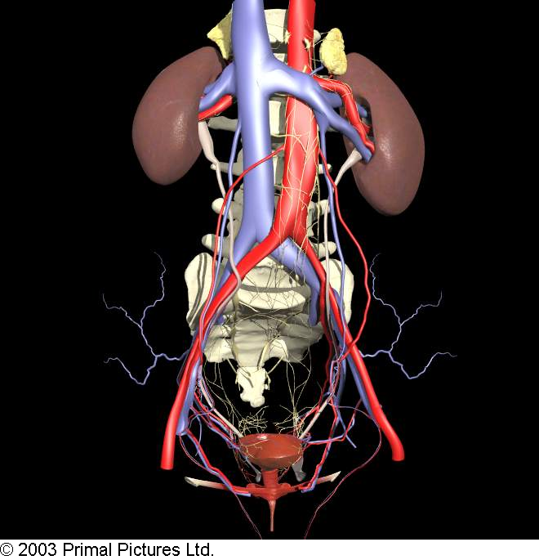
Ουρολογία
ΙΟΑΝΝΗΣ ΓΕΩΡΓΙΟΠΟΥΛΟΣ
ΧΕΙΡΟΥΡΓΟΣ ΟΥΡΟΛΟΓΟΣ-ΑΝΔΡΟΛΟΓΟΣ

Slide 3
Παθήσεις ουροποιητικού
ΠΑΘΗΣΕΙΣ ΟΥΡΟΠΟΙΗΤΙΚΟΥ
Λοιμώξεις
Λειτουργικές παθήσεις
Λιθίαση
Ογκολογία

Slide 4
Ανατομία

Slide 5
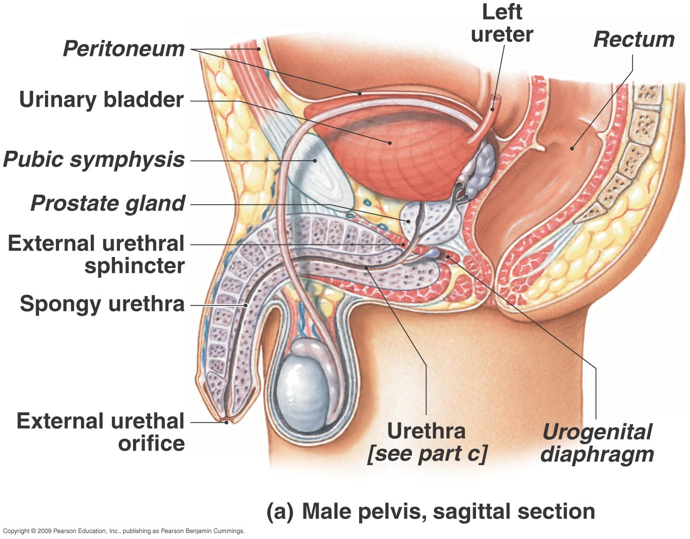

Slide 6
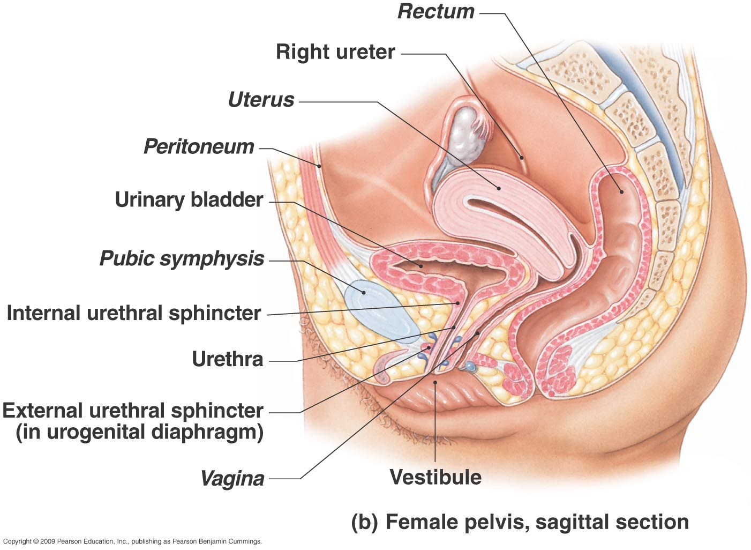

Slide 7
Ανατομία νεφρού

Slide 8
Βασικές λειτουργίες νεφρών
ρύθμιση υδροηλεκτρικής ισορροπίας
συμβολή στη ρύθμιση της οξεοβασικής ισορροπίας
Αποβολή προϊόντων μεταβολισμού
Ρύθμιση Αρτηριακής Πίεσης
συμβολή στην ερυθροποίηση

Slide 9
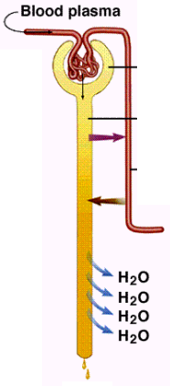
Glomerular Filtration Rate (GFR) ΣΠΕΙΡΑΜΑΤΙΚΗ ΔΙΗΘΗΣΗ
For the average adult male, GFR is about 125 ml/min.
This amounts to a rate of 180 L/day.
An average of 99% of the filtrate is reabsorbed, so that only 1-2 L of urine per day is excreted.

Slide 10
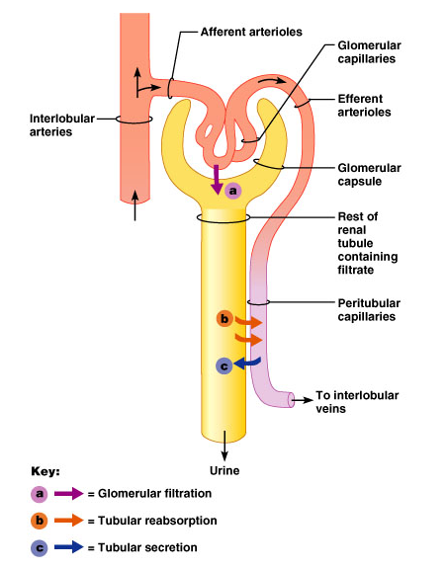
Βασικοί μηχανισμοί λειτουργιάς
Διήθηση
a. Fluid is squeezed out of the glomerular capillary bed
Απορρόφηση
b. Most nutrients, water ad essential ions are returned to the blood of the peritubular capillaries
Έκκριση
c. Moves additional undesirable molecules into tubule from blood of peritubular capillaries

Slide 11
Substance
Blood Plasma
(total amount)
Urine
(amount per day)
Urea
4.8 g
25 g
Uric acid
0.15 g
0.8 g
Creatinine
0.03 g
1.6 g
Potassium
0.5 g
2.0 g
Chloride
10.7 g
6.3 g
Sodium
9.7 g
4.6 g
Protein
200 g
0.1 g
HCO₃⁻
4.6 g
0 g
Glucose
3 g
0 g

Slide 12
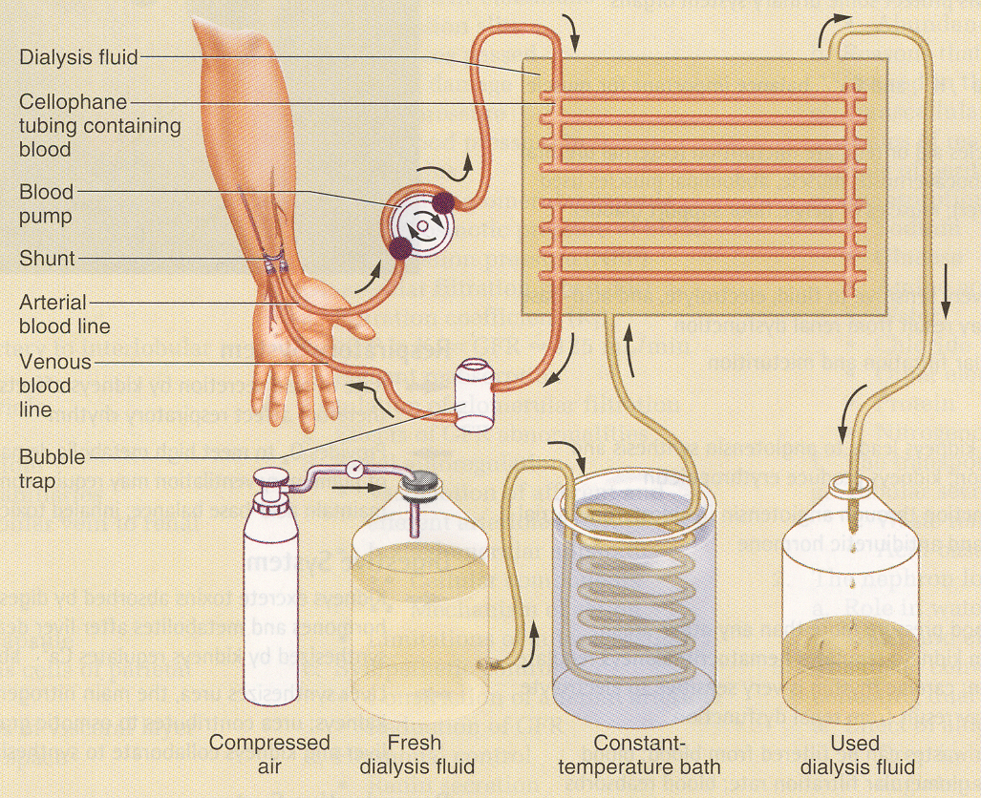
Νεφροκάθαρση

Slide 13
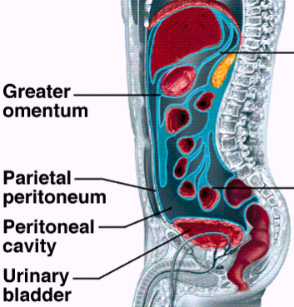
Περιτοναϊκή νεφροκάθαρση
Dialysis fluid
Dialysis fluid

Slide 14
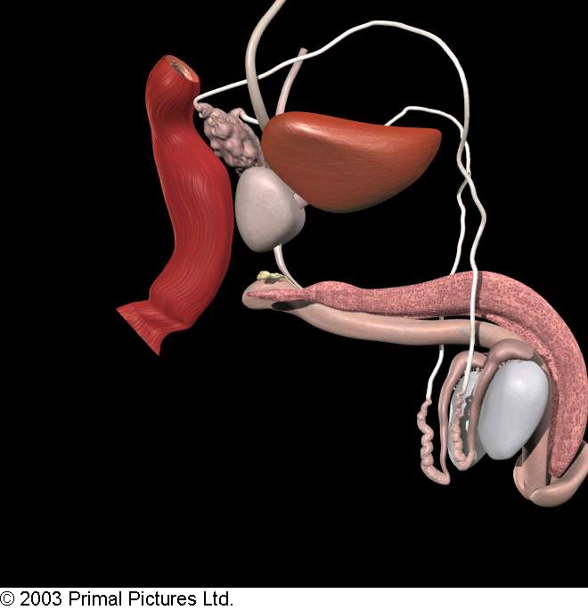
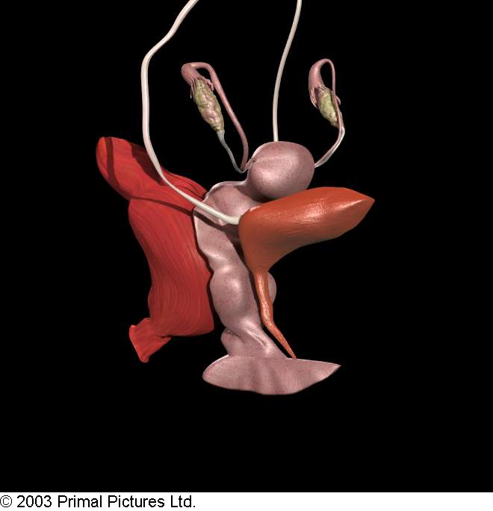
Ανατομία ουροδόχου κύστεως

Slide 15
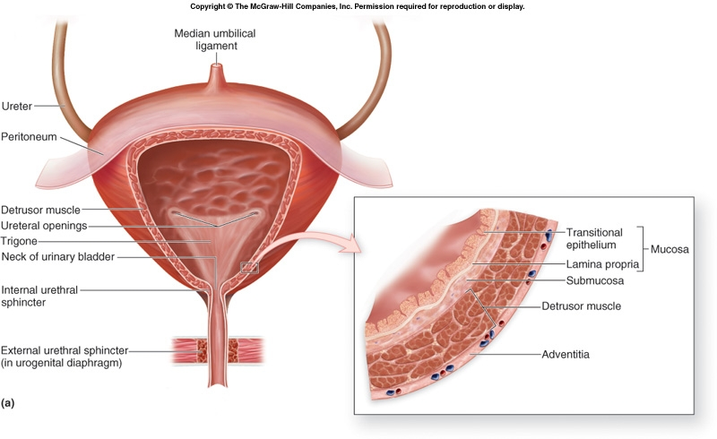

Slide 16
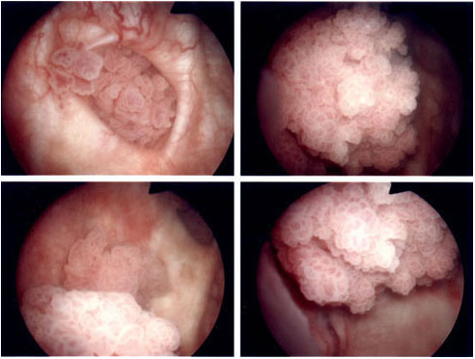
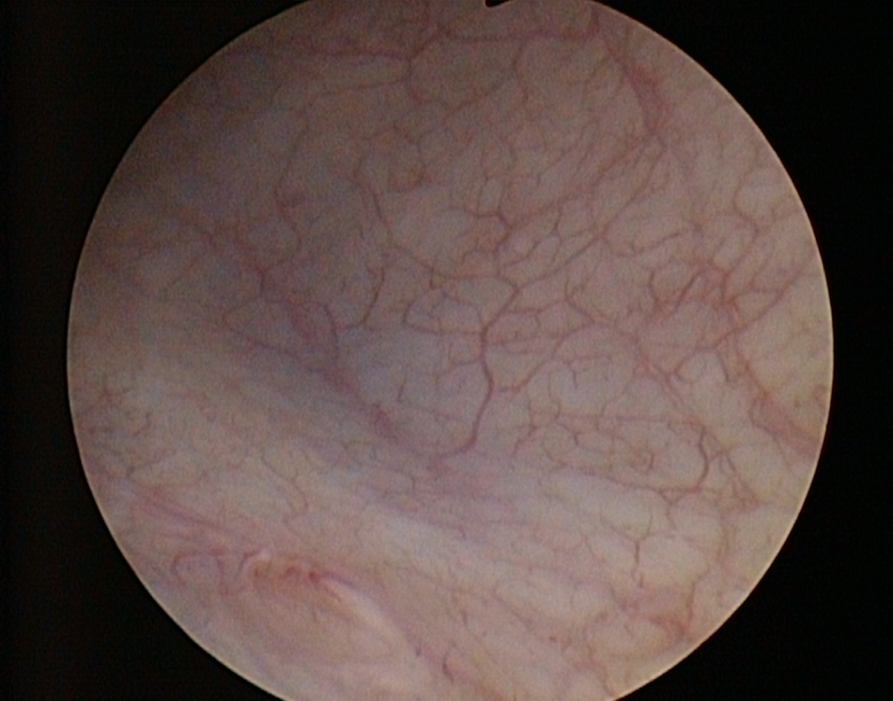
Κυστεοσκόπηση

Slide 17
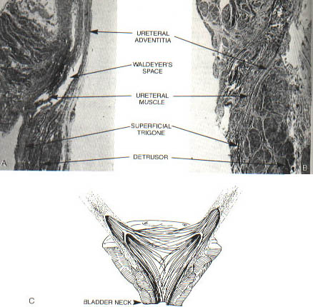
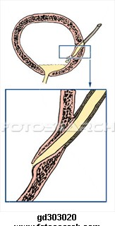
Κυστεο-ουρητηρική συμβολή

Slide 18
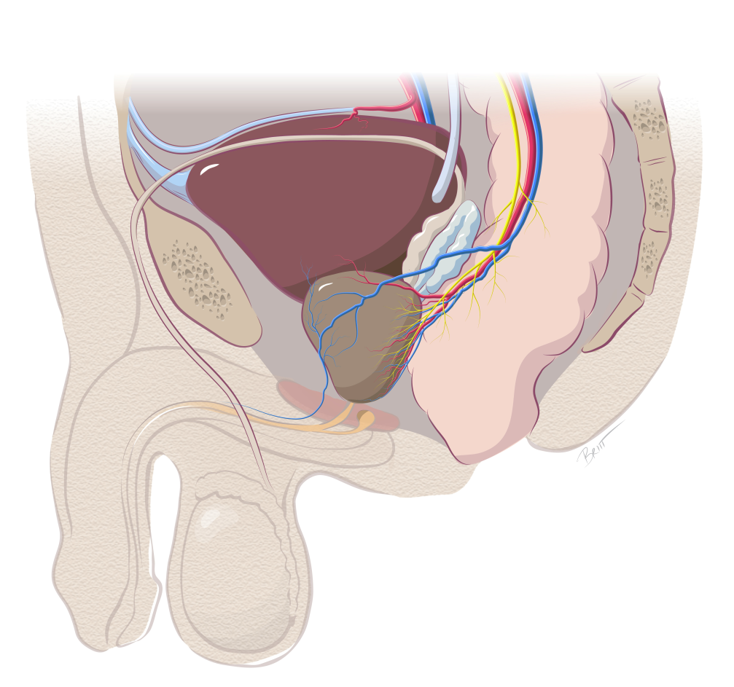
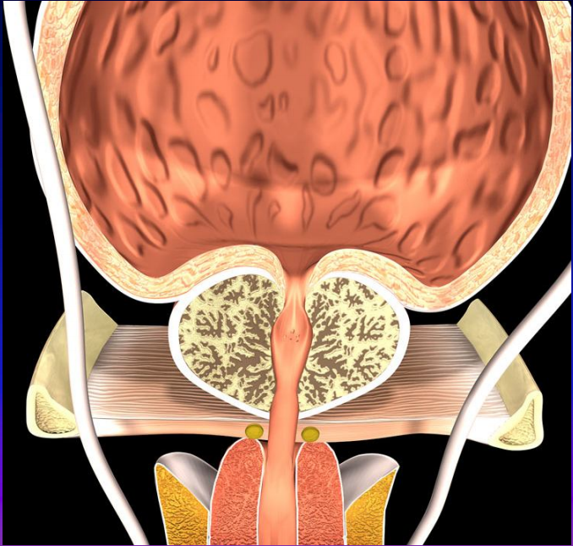
Προστάτης

Slide 19
Προστάτης

Slide 20
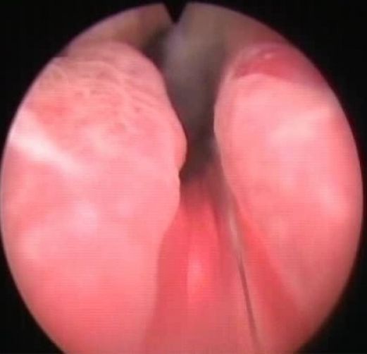
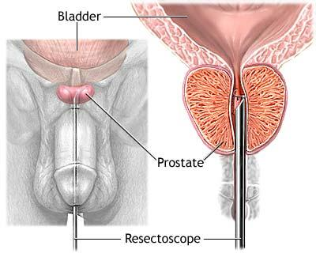
Προστάτης

Slide 21
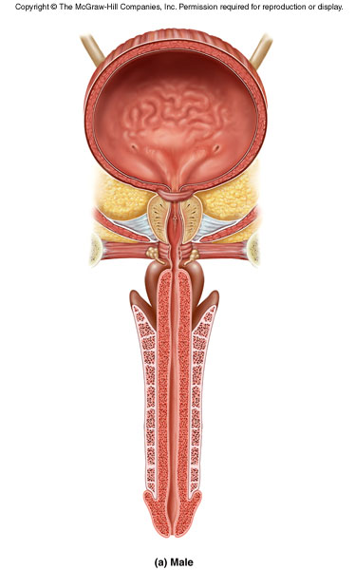
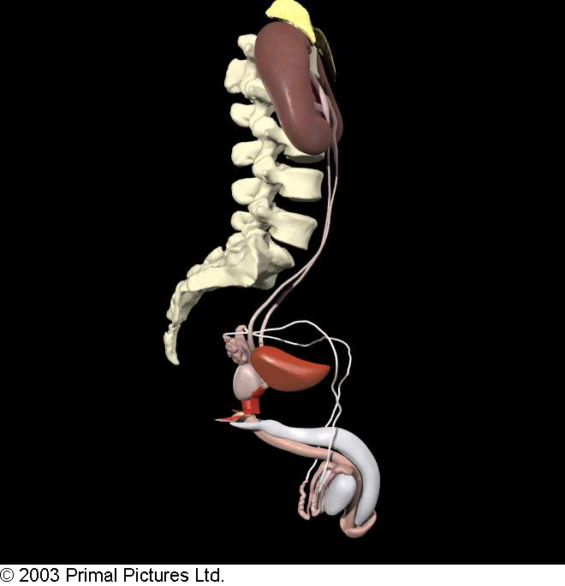
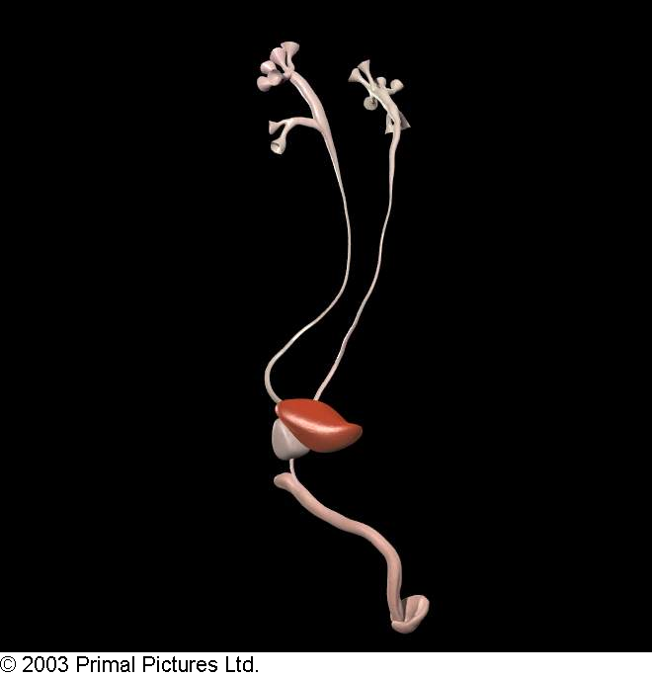
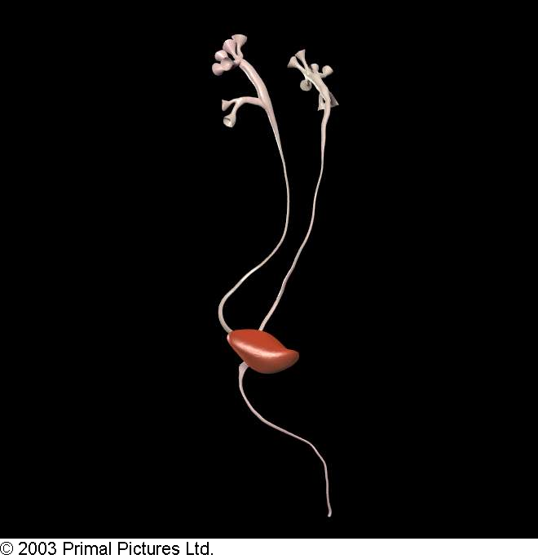
Ανδρική Ουρήθρα
1
2
3
1
4
2
3
4
1. Προστατική μοίρα 2. Υμενώδη μοίρα 3. Βολβική μοίρα 4. Πεϊκή μοίρα
Notes:
20-25 εκ μήκος
Ηβική και περινεϊκη καμπή

Slide 22
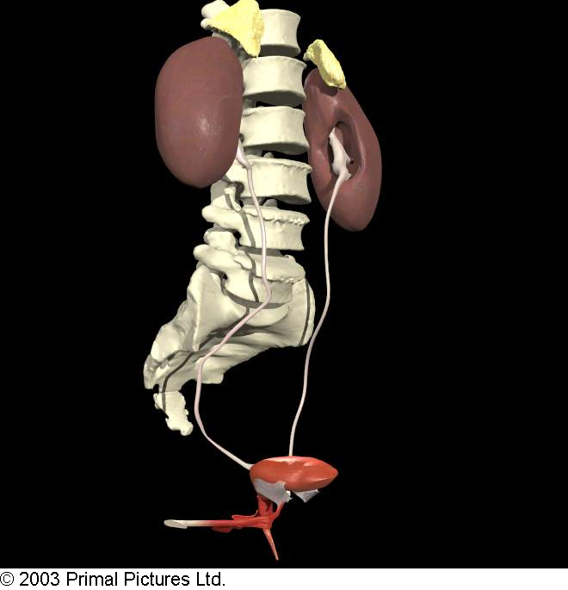
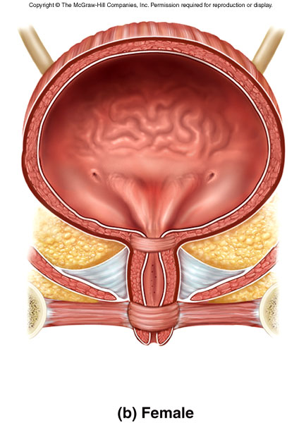
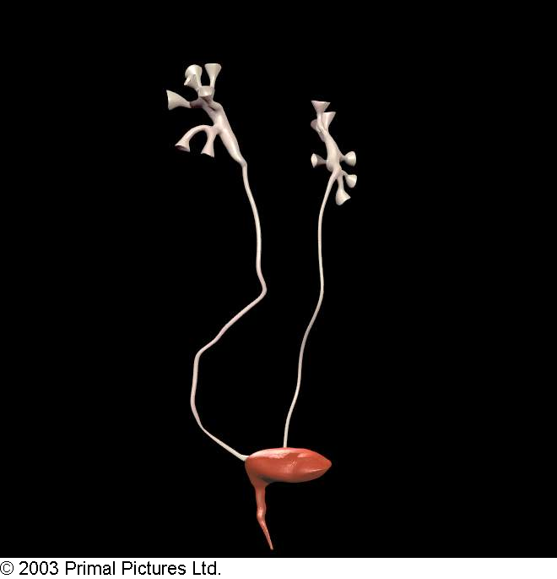
Γυναικεία ουρήθρα
1
3
2
Πρόσθια μοίρα 2. Οπίσθια μοίρα 3. Σφιγκτήρας

Slide 23
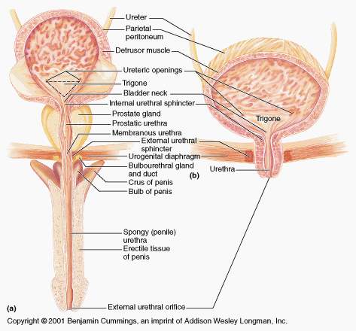
Ουρηθρικός σφιγκτήρας

Slide 24
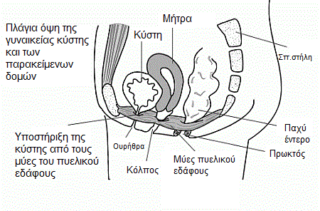
Πυελικό έδαφος

Slide 25
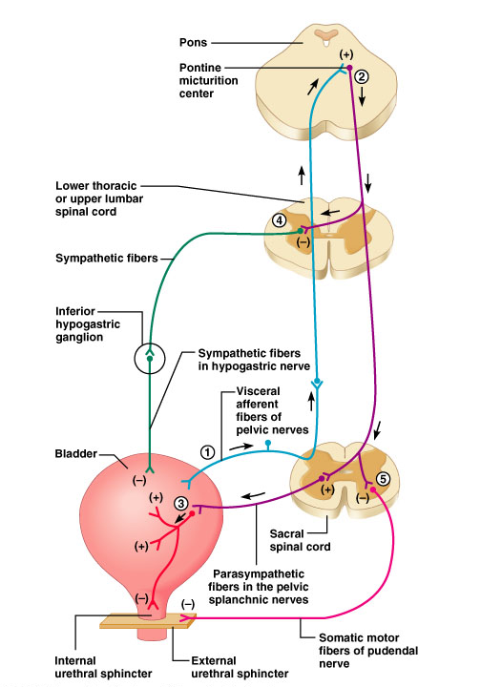
Micturition
AKA:
Voiding
Urinating
Emptying the bladder
(See book for diagram
explanation p 701)
KNOW:
Micturition center of brain: pons
(but heavily influenced by higher centers)
Parasympathetic: to void
Sympathetic: inhibits micturition

Slide 26
Ακτινογραφία νεφρών - ουρητήρων -κύστεως

Slide 27
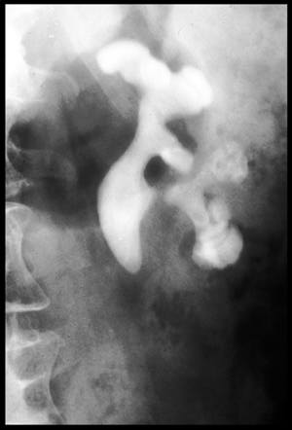
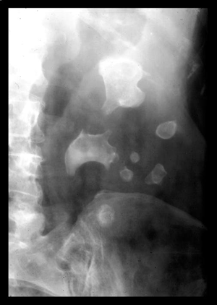
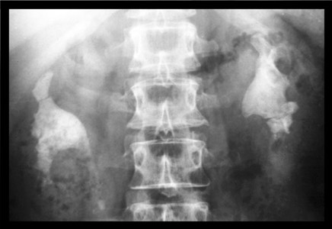
Ακτινογραφία νεφρών - ουρητήρων -κύστεως

Slide 28
Ενδοφλέβια ουρογραφία

Slide 29
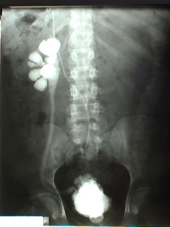
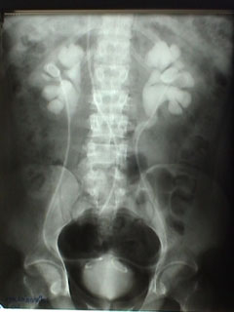
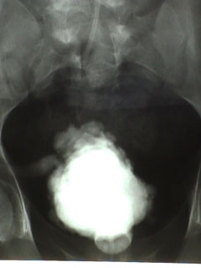

Slide 31
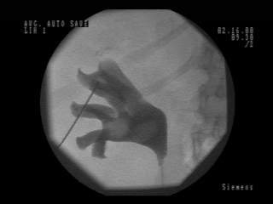
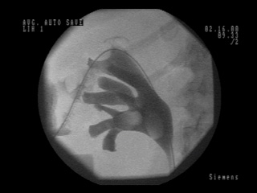
Διαθερμική κατιούσα ουρογραφία

Slide 32
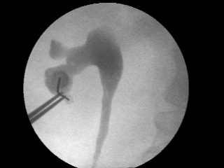
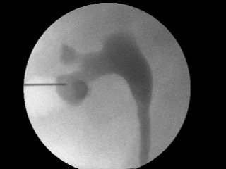

Slide 33
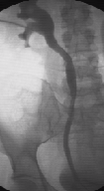
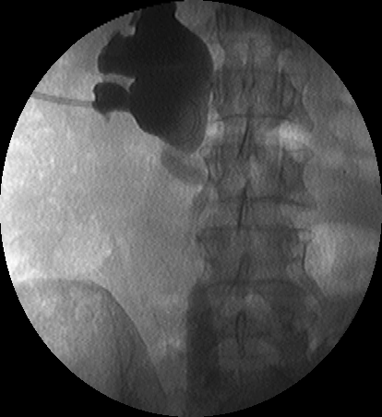

Slide 34
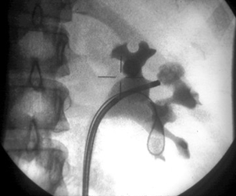
Ανιούσα πυελογραφία
Σπερματοδόχο-κυστεογραφία
Λεμφαγγειογραφία -λεμφαδενογραφία

Slide 35
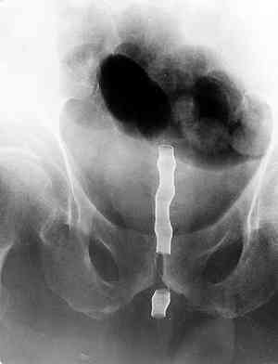
Ανιούσα κυστεογραφία και ουρηθροκυστεογραφία κατά την ούρηση
Ουρηθρογραφία

Slide 36
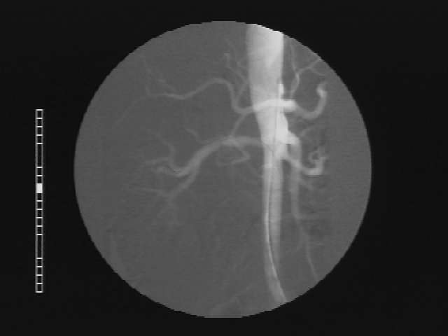
Right renal artery stenosis

Slide 37
Υπερηχοτομογραφία
needle

Slide 38
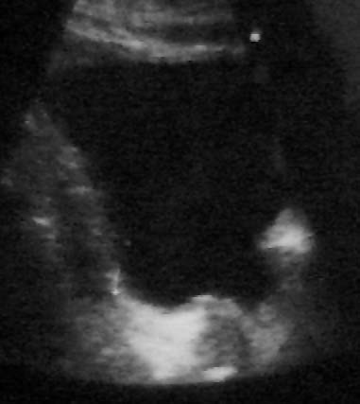
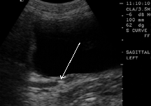

Slide 39
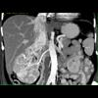
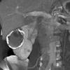
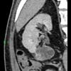
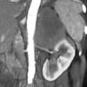
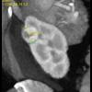

Slide 45
Ουρολοιμώξεις
90% E. coli
Κυστίτιδα
Προστατίτιδα
Πυελονεφρίτιδα
Ουρηθρίτιδα
Βλεννόρροια
Χλαμύδια
ΣΜΝ

Slide 46
Λιθίαση

Slide 47
Πρόληψη λίθων
Νερό (ιδρώτας)
Ο μύθος ασβέστιο
Νάτριο
Πρωτεΐνες
Οξαλικά

Slide 48
Καλοήθης υπερπλασία προστάτη

Slide 49
Καλοήθης υπερπλασία προστάτη

Slide 50
Καρκίνος νεφρού

Slide 51
Καρκίνος ουροδόχου κύστεως διάγνωση

Slide 52
Καρκίνος ουροδόχου κύστεως

Slide 53
Καρκίνος ουροδόχου κύστεως

Slide 54
Καρκίνος ουροδόχου κύστεως

Slide 55
Καρκίνος ουροδόχου κύστεως

Slide 56
Καρκίνος προστάτη
Διάγνωση χωρίς συμπτώματα
PSA....άλλος μύθος της ουρολογίας

Slide 57
Καρκίνος προστάτη - βιοψία

Slide 58
Καρκίνος προστάτη

Slide 59
Καρκίνος προστάτη

Slide 60
Ακράτεια ούρων
=
ακούσια διαφυγή ούρων
Notes:
Γιατι να δινουμε τοση σημασια στην ακρατεια? Δεν σκοτονει, δεν ποναει, δεν επιβαρυνει αλλα όργανα...

Slide 61
Κοινωνικό taboo
Μια πάθηση που συχνά ΔΕΝ αναφέρεται από της ασθενείς
Κοινωνικό στιγματισμό, “taboo”
Άγνοια περί θεραπευτικών παρεμβάσεων

Slide 62
Minassian et al, IJGO 2003

Slide 63
Μια κοινή και «ακριβή» πάθηση
Απο 10-30% σε γυναίκες μεταξύ 20-55 ετών¹
Ως 35% των γυναικών >65 ετών¹
Πληθυσμός που «γερνάει», ειδικά στην Ελλάδα
Υπολογιζόμενο ολικό κόστος (ΗΠΑ) το 1995 = 26.3 δισ. $²
Abrams P. et al. 2nd International Consultation on Incontinence. 2002, pp. 165-202.
Wagner TH et al.Economic costs of urinary incontinence in 1995. Urology 1998 pp. 355-361

Slide 64
Επιπολασμός ακράτειας

Slide 65
Μείωση ποιότητας ζωής
Η ακράτεια ούρων επηρεάζει την ζωή των ασθενών με πολλαπλούς αρνητικούς τρόπους
κοινωνικός αποκλεισμός, μείωση κοινωνικών δραστηριοτήτων
Μειωμένη αυτοπεποίθηση
Μείωση ανεξαρτησίας
Αύξηση πιθανότητας ιδρυματοποίησης

Slide 66
Αρνητικές συσχετίσεις – negative feedback
Κατάθλιψη
Αύξηση πτώσεων
δερματοπάθειες
1. Dugan et al. The association of depressive symptoms and urinary incontinence among older adults. J Am Geriat Soc 2000

Slide 67
Ακράτεια ούρων
Ακράτεια ούρων
Ακράτεια από προσπάθεια
Επιτακτική ακράτεια
Ακράτεια μεικτού τύπου
Ακράτεια από υπερπλήρωση

Slide 68
Ακράτεια προσπαθείας
Εμφανίζεται όταν οι μύες του πυελικού εδάφους έχουν χαλαρώσει και δεν μπορούν πια να συγκρατήσουν τα ούρα μέσα στην κύστη και την ουρήθρα κλειστή.
Οποιαδήποτε αύξηση της πίεσης στην κύστη
Φτάρνισμα / Βήχα / Σωματική άσκηση (πηδηματάκια ή και τρέξιμο)
ή κάποιες φορές και με τις κινήσεις του σώματος,
μπορούν να προκαλέσουν απώλεια ούρων.

Slide 69
Ακράτεια προσπαθείας

Slide 70
Παράγοντες κινδύνου ακράτειας προσπάθειας
Ηλικία
Ιστορικό τοκετών
Εμμηνόπαυση
Παχυσαρκία
Κάπνισμα και ΧΑΠ
Δυσκοιλιότητα
Νευρολογική βλάβη
Χειρουργεία πυέλου

Slide 71
Ακράτεια επιτακτικού τύπου
Ο ασθενής αισθάνεται την έπειξη για ούρηση, όπου υπάρχει διαφυγή ούρων προτού φτάσει στην τουαλέτα. Η κύστη συσπάται απότομα και δεν υπάρχει σωστός έλεγχος της σύσπασης
«Δεν προλαβαίνω, γιατρε!»

Slide 72
Ακράτεια επιτακτικού τύπου
«Δεν προλαβαίνω, γιατρε!»

Slide 73
Αιτιολογία επιτακτικής ακράτειας
Στις πιο πολλές περιπτώσεις δεν γνωρίζουμε γιατί συμβαίνει αυτό. Φαίνεται πως οι μύες και η κύστη στέλνουν λανθασμένα ερεθίσματα στον εγκέφαλο για το πόσο γεμάτη είναι η κύστη και η ασθενής αισθάνεται την κύστη της πιο γεμάτη από ότι είναι πραγματικά.
εγκεφαλικό επεισόδια
νόσο Πάρκινσον / εκφύλιση ΚΝΣ
Σκλήρυνση κατά πλάκας
τραύματα της σπονδυλικής στήλης.

Slide 74
3 IQ questionnaire

Slide 76
Ανάλυση ούρων Γενική ούρων και κ/α ούρων
Βακτηριουρία
Αιματουρία
Πυουρία
Γλυκοζουρία
1. Khullar V, et al. History and Examination. In: Cardoza L, et al, eds. Textbook of Female Urology and Urogynecology. UK: ISIS Medical Media; 2001.
Notes:
KEY POINT: No speaker’s notes
REFERENCES:
1. Khullar V et al. History and Examination. In: Cardoza L, et al, eds. Textbook of Female Urology and Urogynecology. UK: ISIS Medical Media; 2001.

Slide 77
Πίνακας ούρησης

Slide 78
Θεραπεία Ακράτειας προσπαθείας
Αποκατάσταση φυσιολογικής ανατομίας
φυσιολογική λειτουργία

Slide 79
Ηπια/μέτρια ακρ. προσπάθειας
Αλλαγές τρόπου ζωής
Παχυσαρκία
Κάπνισμα και βήχας
Δυσκοιλιότητα
EAU Guidelines 2015

Slide 80
Bladder training / πεσσοί
Κένωση κύστης με «ωράριο», παραμονή μικρού υπολοίπου ούρων
Notes:
elegxos

Slide 81
Ασκήσεις ενδυνάμωσης πυελικού εδάφους (Kegel)
Πρόληψη και αντιμετώπιση (χ/γ, τοκετό)
Ιδανικά με feedback / θεραπευτή
3 μήνες – εντατικά!!
Και σε επιτακτική ακράτεια
EAU Guidelines 2015

Slide 82
Ασκήσεις KEGEL - γυναικών

Slide 83
Ασκήσεις KEGEL - γυναικών

Slide 84
biofeedback

Slide 85
Φαρμακευτική θεραπεία SUI
Τοπική χρήση οιστρογόνου (κολπική κρέμα)
Ατροφία κόλπου και περιουρηθρικών ιστών
Δουλοξετίνη (Yentreve) SSRi short t1/2
Εξαιρετικά πτωχά αποτελέσματα

Slide 86
Χειρουργική αντιμετώπιση
Μη επιπλεκόμενη ακράτεια (ιδανική υποψήφιος)
Χωρίς άλλες πυελικές επεμβάσεις
Όχι άλλος τοκετός
Όχι νευρογενή κύστη /νευρολογικής φύσεως ακράτεια
Μη ικανοποιητική συντηρητική αγωγή

Slide 87
Χειρουργική αντιμετώπιση
Ταινίες χωρίς τάση
tension free vaginal tapes
TVT/TOT/MUS
επέμβαση εκλογής
Στο 80-90% των περιπτώσεων, θεραπεύεται η ακράτεια

Slide 88
Πλεονεκτήματα της κολπικής προσπέλασης
Μειωμένος κίνδυνος τραυματισμών (αποφυγή οπισθοηβικού χώρου)
Κύστεως/Εντέρου/αγγείων
Μικρότερος χειρουργικός χρόνος
Χωρίς κοιλιακές τομές
Προσομοίωση φυσιολογικών ανατομικών στοιχείων

Slide 90
Θεραπεία επιτακτικής ακράτειας
Συντηρητική αγωγή (ΒΤ, PFMT, diary)
Αντιμουσχαρινικα (αντιχολινεργικα Μ3 υποδοχέα εξωστήρα)
Αδρενεργικά (β3 υποδοχείς εξψωστήρα)
Αλλαντική τοξίνη (botox)

Slide 91
Αντιχολινεργικά
Δράση με παρόμοια αποτελεσματικότητα
Σχετικά χαμηλή...
Συχνές παρενέργειες (dose related, IR>ER>TD)
διακοπή χρήσης (50% στο 3μηνο)

Slide 92
Αντιχολινεργικά
ξηροστομία / δυσκοιλιότητα / ΣΥΓΧΗΣΗ (trospium**)
Προσοχή στην συγχορήγηση με cholinesterase inhibitors / cholinergic drugs Donezepil/galantamine/tacrine/rivastigmine etc
Neostigmine/pyridostigmine (ανάνηψη)
Γλαύκωμα (pilocarpine)

Slide 93
Αδρενεργικά - Mirabegron
Νέα κατηγορία – μειωμένες παρενέργειες σε σχέση με τολτεροδίνη, παρόμοια αποτελεσματικότητα
Β3 υποδοχείς εξωστήρα (χάλαση)
Ήπιες αδρενεργικες παρενέργειες (Υπέρταση, ρινορραγία)
μικρό χρονικά follow up

Slide 94
Ενδοκυστική Botox
Σε ασθενείς με υπερδραστήρια κύστη
μη αποτελεσματική φαρμακοθεραπεία
ενδοκυστική ένεση μέσο κυστεοσκοπίου
επανάληψη ανά 3μηνο
Botox>antiM3

Slide 95
Ιστότοποι
Endourology patras YOUTUBE
ΙΜΟΠ www.imop.gr
ΕΕΜΕΓ www.eemeg.gr

Slide 96
Ακράτεια ούρων
=
ακούσια διαφυγή ούρων
Notes:
Γιατι να δινουμε τοση σημασια στην ακρατεια? Δεν σκοτονει, δεν ποναει, δεν επιβαρυνει αλλα όργανα...

Slide 97
“…the unique needs of many elderly patients, particularly those with significant frailty or multiple age-related comorbid diseases are not commonly included in urology training”
Grach and Griebling, JAGS 2003

Slide 98
Κοινωνικό taboo
Μια πάθηση που συχνά ΔΕΝ αναφέρεται από της ασθενείς
Κοινωνικό στιγματισμό, “taboo”
Άγνοια περί θεραπευτικών παρεμβάσεων

Slide 99
Minassian et al, IJGO 2003

Slide 100
Μια κοινή και «ακριβή» πάθηση
Απο 10-30% σε γυναίκες μεταξύ 20-55 ετών¹
Ως 35% των γυναικών >65 ετών¹
Πληθυσμός που «γερνάει», ειδικά στην Ελλάδα
Υπολογιζόμενο ολικό κόστος (ΗΠΑ) το 1995 = 26.3 δισ. $²
Abrams P. et al. 2nd International Consultation on Incontinence. 2002, pp. 165-202.
Wagner TH et al.Economic costs of urinary incontinence in 1995. Urology 1998 pp. 355-361

Slide 101
Επιπολασμός ακράτειας

Slide 102
Μείωση ποιότητας ζωής
Η ακράτεια ούρων επηρεάζει την ζωή των ασθενών με πολλαπλούς αρνητικούς τρόπους
κοινωνικός αποκλεισμός, μείωση κοινωνικών δραστηριοτήτων
Μειωμένη αυτοπεποίθηση
Μείωση ανεξαρτησίας
Αύξηση πιθανότητας ιδρυματοποίησης

Slide 103
Αρνητικές συσχετίσεις – negative feedback
Κατάθλιψη
Αύξηση πτώσεων
δερματοπάθειες
1. Dugan et al. The association of depressive symptoms and urinary incontinence among older adults. J Am Geriat Soc 2000

Slide 104
Ακράτεια ούρων
Ακράτεια ούρων
Ακράτεια από προσπάθεια
Επιτακτική ακράτεια
Ακράτεια μεικτού τύπου
Ακράτεια από υπερπλήρωση

Slide 105
Ακράτεια προσπαθείας
Εμφανίζεται όταν οι μύες του πυελικού εδάφους έχουν χαλαρώσει και δεν μπορούν πια να συγκρατήσουν τα ούρα μέσα στην κύστη και την ουρήθρα κλειστή.
Οποιαδήποτε αύξηση της πίεσης στην κύστη
Φτάρνισμα / Βήχα / Σωματική άσκηση (πηδηματάκια ή και τρέξιμο)
ή κάποιες φορές και με τις κινήσεις του σώματος,
μπορούν να προκαλέσουν απώλεια ούρων.

Slide 106
Παράγοντες κινδύνου ακράτειας προσπάθειας
Ηλικία
Ιστορικό τοκετών
Εμμηνόπαυση
Παχυσαρκία
Κάπνισμα και ΧΑΠ
Δυσκοιλιότητα
Νευρολογική βλάβη
Χειρουργεία πυέλου

Slide 107
Ακράτεια επιτακτικού τύπου
Ο ασθενής αισθάνεται την έπειξη για ούρηση, όπου υπάρχει διαφυγή ούρων προτού φτάσει στην τουαλέτα. Η κύστη συσπάται απότομα και δεν υπάρχει σωστός έλεγχος της σύσπασης
«Δεν προλαβαίνω, γιατρε!»

Slide 108
Αιτιολογία επιτακτικής ακράτειας
Στις πιο πολλές περιπτώσεις δεν γνωρίζουμε γιατί συμβαίνει αυτό. Φαίνεται πως οι μύες και η κύστη στέλνουν λανθασμένα ερεθίσματα στον εγκέφαλο για το πόσο γεμάτη είναι η κύστη και η ασθενής αισθάνεται την κύστη της πιο γεμάτη από ότι είναι πραγματικά.
εγκεφαλικό επεισόδια
νόσο Πάρκινσον / εκφύλιση ΚΝΣ
Σκλήρυνση κατά πλάκας
τραύματα της σπονδυλικής στήλης.

Slide 109
3 IQ questionnaire

Slide 111
Ανάλυση ούρων Γενική ούρων και κ/α ούρων
Βακτηριουρία
Αιματουρία
Πυουρία
Γλυκοζουρία
1. Khullar V, et al. History and Examination. In: Cardoza L, et al, eds. Textbook of Female Urology and Urogynecology. UK: ISIS Medical Media; 2001.
Notes:
KEY POINT: No speaker’s notes
REFERENCES:
1. Khullar V et al. History and Examination. In: Cardoza L, et al, eds. Textbook of Female Urology and Urogynecology. UK: ISIS Medical Media; 2001.

Slide 112
Πίνακας ούρησης

Slide 113
Θεραπεία Ακράτειας προσπαθείας
Αποκατάσταση φυσιολογικής ανατομίας
φυσιολογική λειτουργία

Slide 114
Ήπια/μέτρια ακρ. προσπάθειας
Αλλαγές τρόπου ζωής
Παχυσαρκία
Κάπνισμα και βήχας
Δυσκοιλιότητα
EAU Guidelines 2015

Slide 115
Bladder training / pessaries
Κένωση κύστης με «ωράριο», παραμονή μικρού υπολοίπου ούρων
Notes:
elegxos

Slide 116
Ασκήσεις ενδυνάμωσης πυελικού εδάφους (Kegel)
Πρόληψη και αντιμετώπιση (χ/γ, τοκετό)
Ιδανικά με feedback / θεραπευτή
3 μήνες – εντατικά!!
Και σε επιτακτική ακράτεια
EAU Guidelines 2015

Slide 117
Φαρμακευτική θεραπεία SUI
Τοπική χρήση οιστρογόνου (κολπική κρέμα)
Ατροφία κόλπου και περιουρηθρικών ιστών
Δουλοξετίνη (Yentreve) SSRi short t1/2
Εξαιρετικά πτωχά αποτελέσματα

Slide 118
Χειρουργική αντιμετώπιση
Μη επιπλεκόμενη ακράτεια (ιδανική υποψήφιος)
Χωρίς άλλες πυελικές επεμβάσεις
Όχι άλλος τοκετός
Όχι νευρογενή κύστη /νευρολογικής φύσεως ακράτεια
Μη ικανοποιητική συντηρητική αγωγή

Slide 119
Χειρουργική αντιμετώπιση
Ταινίες χωρίς τάση
tension free vaginal tapes
TVT/TOT/MUS
επέμβαση εκλογής
Στο 80-90% των περιπτώσεων, θεραπεύεται η ακράτεια

Slide 120
Πλεονεκτήματα της κολπικής προσπέλασης
Μειωμένος κίνδυνος τραυματισμών (αποφυγή οπισθοηβικού χώρου)
Κύστεως/Εντέρου/αγγείων
Μικρότερος χειρουργικός χρόνος
Χωρίς κοιλιακές τομές
Προσομοίωση φυσιολογικών ανατομικών στοιχείων

Slide 121
Χειρουργική θεραπεία

Slide 122
Θεραπεία επιτακτικής ακράτειας
Συντηρητική αγωγή (ΒΤ, PFMT, diary)
Αντιμουσχαρινικα (αντιχολινεργικα Μ3 υποδοχέα εξωστήρα)
Αδρενεργικά (β3 υποδοχείς εξψωστήρα)
Αλλαντική τοξίνη (botox)

Slide 123
Αντιχολινεργικά
Δράση με παρόμοια αποτελεσματικότητα
Σχετικά χαμηλή...
Συχνές παρενέργειες (dose related, IR>ER>TD)
διακοπή χρήσης (50% στο 3μηνο)

Slide 124
Αντιχολινεργικά
ξηροστομία / δυσκοιλιότητα / ΣΥΓΧΗΣΗ (trospium**)
Προσοχή στην συγχορήγηση με cholinesterase inhibitors / cholinergic drugs Donezepil/galantamine/tacrine/rivastigmine etc
Neostigmine/pyridostigmine (ανάνηψη)
Γλαύκωμα (pilocarpine)

Slide 125
Αδρενεργικά - Mirabegron
Νέα κατηγορία – μειωμένες παρενέργειες σε σχέση με τολτεροδίνη, παρόμοια αποτελεσματικότητα
Β3 υποδοχείς εξωστήρα (χάλαση)
Ήπιες αδρενεργικες παρενέργειες (Υπέρταση, ρινορραγία)
Μικρό χρονικά follow up

Slide 126
Ενδοκυστική Botox
Σε ασθενείς με υπερδραστήρια κύστη
μη αποτελεσματική φαρμακοθεραπεία
ενδοκυστική ένεση μέσο κυστεοσκοπίου
επανάληψη ανά 3μηνο
Botox>antiM3

Slide 127
Χειρουργική θεραπεία

Slide 128
Τέλος Ενότητας

Slide 129
Σημειώματα

Slide 130
Σημείωμα Αναφοράς
Copyright Τεχνολογικό Εκπαιδευτικό Ίδρυμα Αθήνας, Γεωργία Πέττα 2014. Γεωργία Πέττα. «Φυσικοθεραπεία σε ειδικές πληθυσμιακές μονάδες. Ενότητα 13: Ουρική ακράτεια». Έκδοση: 1.0. Αθήνα 2014. Διαθέσιμο από τη δικτυακή διεύθυνση: ocp.teiath.gr.

Slide 131
Σημείωμα Αδειοδότησης
Το παρόν υλικό διατίθεται με τους όρους της άδειας χρήσης Creative Commons Αναφορά, Μη Εμπορική Χρήση Παρόμοια Διανομή 4.0 [1] ή μεταγενέστερη, Διεθνής Έκδοση. Εξαιρούνται τα αυτοτελή έργα τρίτων π.χ. φωτογραφίες, διαγράμματα κ.λ.π., τα οποία εμπεριέχονται σε αυτό και τα οποία αναφέρονται μαζί με τους όρους χρήσης τους στο «Σημείωμα Χρήσης Έργων Τρίτων».
[1] http://creativecommons.org/licenses/by-nc-sa/4.0/
Ως Μη Εμπορική ορίζεται η χρήση:
που δεν περιλαμβάνει άμεσο ή έμμεσο οικονομικό όφελος από την χρήση του έργου, για το διανομέα του έργου και αδειοδόχο
που δεν περιλαμβάνει οικονομική συναλλαγή ως προϋπόθεση για τη χρήση ή πρόσβαση στο έργο
που δεν προσπορίζει στο διανομέα του έργου και αδειοδόχο έμμεσο οικονομικό όφελος (π.χ. διαφημίσεις) από την προβολή του έργου σε διαδικτυακό τόπο
Ο δικαιούχος μπορεί να παρέχει στον αδειοδόχο ξεχωριστή άδεια να χρησιμοποιεί το έργο για εμπορική χρήση, εφόσον αυτό του ζητηθεί.

Slide 132
Διατήρηση Σημειωμάτων
Οποιαδήποτε αναπαραγωγή ή διασκευή του υλικού θα πρέπει να συμπεριλαμβάνει:
το Σημείωμα Αναφοράς
το Σημείωμα Αδειοδότησης
τη δήλωση Διατήρησης Σημειωμάτων
το Σημείωμα Χρήσης Έργων Τρίτων (εφόσον υπάρχει)
μαζί με τους συνοδευόμενους υπερσυνδέσμους.

Slide 133
Χρηματοδότηση
Το παρόν εκπαιδευτικό υλικό έχει αναπτυχθεί στo πλαίσιo του εκπαιδευτικού έργου του διδάσκοντα.
Το έργο «Ανοικτά Ακαδημαϊκά Μαθήματα στο ΤΕΙ Αθήνας» έχει χρηματοδοτήσει μόνο την αναδιαμόρφωση του εκπαιδευτικού υλικού.
Το έργο υλοποιείται στο πλαίσιο του Επιχειρησιακού Προγράμματος «Εκπαίδευση και Δια Βίου Μάθηση» και συγχρηματοδοτείται από την Ευρωπαϊκή Ένωση (Ευρωπαϊκό Κοινωνικό Ταμείο) και από εθνικούς πόρους.

